Slide 1
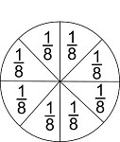
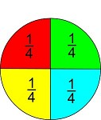
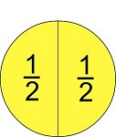
صور مختلفة لنفس الكسر
توسيع الكسور
اعداد المعلمة: منى مقطرن

Slide 2
اكثر من صورة للكسر
هذا يعني هناك أكثر من صورة لنفس الكسر وممكن الحصول على صور جديدة من خلال توسيع الكسر
نستنج من هذا أن:
=
=

Slide 3
مثال 2:
تم توسيع الكسر أربعة أسداس بعامل التوسيع 2 فحصلنا على اسم جديد للكسر
نستنج من هذا أن:
=

Slide 4
اجمال:
عملية التوسيع الكسر: هي ضرب البسط والمقام بنفس العدد
يسمى العدد الذي ضربنا فيه البسط والمقام عامل التوسيع
مثال:1 12 = 3 × 4
18 = 3 × 6
عملية توسيع الكسر تعطينا صور جديدة مساوية للكسر الأصلي

